Slide 1


Slide 2

THE
E
MARKETING
علي محدث تجارت الکترونيک

Slide 3
مباحث قبلي:
معني بازاريابي
برنامه ريزي استراتژيك بازاريابي و محيط بازاريابي
تحقيقات بازاريابي و سيستم هاي اطلاعاتي
علي محدث تجارت الکترونيک

Slide 4
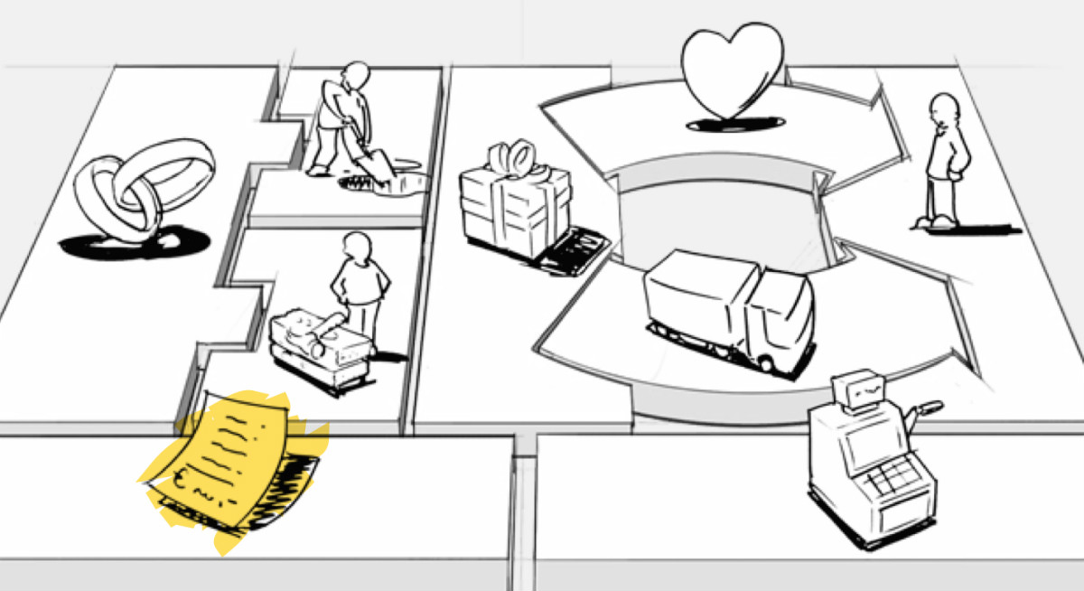
طراحي کسب و کار
مبحث پنجم:
اگر يک راهنما يا نقشه ي راه همراه با برنامه‌هاي توسعه‌ي آن و پيش‌بيني‌هاي لازم براي کسب و کار داشته باشيم،
در کار موفق تر خواهيم بود

Slide 5
تعريف طرح کسب و کار Business Plan
چرا به نوشتن طرح کسب و کار نياز داريد؟
اهميت تهيه برنامه کسب و کار
موارد استفاده طرح كسب و كار
“Business Model Canvas “بوم کسب و کار” چيست؟
علي محدث تجارت الکترونيک

Slide 6
تعريف طرح کسب و کار Business Plan
طرح کسب و کار: يک راهنما يا نقشه ي راه براي کسب و کار
فهرست دقيقي از ريسک‌ها و عدم‌قطعيت‌ها و تحليل آنها
بيان وضع موجود شرکت و برنامه‌هاي پيش‌بيني شده‌ي آن براي چند سال آينده
پاسخ به سئوالات چه چيزي؟ چرا؟ چه موقعي؟ توسط چه کسي؟ و چگونه؟
شرح دقيقي درباره‌ي برنامه‌هاي يک کسب و کار موجود و برنامه‌هاي توسعه‌ي آن يا يک کسب و کار نوپا به همراه پيش‌بيني‌هاي مالي.

Slide 7
تاريخچه طراحي کسب و کار:
واژه مدل کسب و کار تقريباً از سه دهه پيش وارد ادبيات مديريت شد.
Konczal و Dottore در سال‌هاي ۱۹۷۵ و ۱۹۷۷ اولين کساني هستند که از واژه مدل‌هاي کسب و کار استفاده کردند.
اين مدل بعد ها باعث تحول در ساختار اقتصادي کسب و کارها ، مخصوصا کسب و کارهاي کوچک گرديد.

Slide 8
فلسفه پيدايش طرح کسب و کار
عملياتي کردن افکار و تصورات ذهني خلاقانه
محقق کردن ايده ها و تبديل تصورات به محصولات و خدمات با يافتن شريک و يا سرمايه گذار.
Notes:
مستندسازي اطلاعات طرح ها و بررسي دقيق تر نقاط ضعف و قوت آنها
دست يابي به يک برنامه عمل همسان و فرمت مشابه جهت پياده سازي تصورات ذهني و ايده ها و جهت ايجاد يک روال همسان ، فرمتي بوجود آيد تا هم شرکا و سرمايه گذاران و هم صاحب ايده بتواند مسير و روشهاي حرکت خود تا هدف مطلوب را به صورت سيستماتيک نمايان سازد.

Slide 9
چرا به نوشتن طرح کسب و کار نياز داريد؟

Slide 10
براي يک بررسي واقعي
چرا به نوشتن طرح کسب و کار نياز داريد؟
طرح کسب و کار موجب مي شود، بعضي پيش فرض هايي را که قبلاً در ذهن داشتيد مورد بررسي و بازبيني هدفمند و نقادانه قرار دهيد و بتوانيد پاسخي مناسب براي سؤالهايتان پيدا کنيد.
امکان مي دهد نقاط ضعف و قوت خود را شناسايي کنيد

Slide 11
فراهم کردن يک آزمون امکان پذيري
چرا به نوشتن طرح کسب و کار نياز داريد؟
آيا ايده شما عملي است؟
آيا ايده شما مي تواند جريان نقدي پايدار فراهم کند؟
آيا به سمت سوددهي مي رود؟
به چه منابع و کمک هاي مالي نياز داريد؟ آيا ميتوانيد آن را بازپرداخت کنيد؟
موانع موفقيت شما در اين راه چيست؟

Slide 12
گرفتن تصميمات بهتر
چرا به نوشتن طرح کسب و کار نياز داريد؟
جمع آوري اطلاعات قبل از نياز، و در نتيجه اتخاذ تصميمات آگاهانه.
فراهم آوردن ديدگاهي سازمان يافته در مواجهه با مسائل

Slide 13
به عنوان راهنما و ابزار اندازه گيري
چرا به نوشتن طرح کسب و کار نياز داريد؟
طرح کسب و کار به عنوان راهنما در طول مسير به شما امکان مي دهد پيشرفت تان را در مقايسه با انتظارات برنامه ريزي شده اندازه بگيريد.

Slide 14
به عنوان ابزار تأمين مالي
چرا به نوشتن طرح کسب و کار نياز داريد؟
طرح کسب و کار مدرکي است که ايده کسب و کار مخاطره آميز شما را به عنوان يک فرصت سرمايه گذاري بالقوه به شرکا و تأمين کنندگان مي فروشد.

Slide 15
به عنوان يک وسيله ارتباطي
چرا به نوشتن طرح کسب و کار نياز داريد؟
اين طرح در زمينه تعريف اهداف، رقابت، مديريت و کارکنان به شما کمک مي کند.
نوعي بررسي واقع بينانه ارزشمند از کسب و کار که به شما به عنوان يک کارآفرين در برقراري ارتباط کمک مي نمايد.

Slide 16
اهميت تهيه برنامه کسب و کار
شرکتهايي که BP را بدرستي تهيه کرده اند، 50% درآمد بيشتر نسبت به آنهايي که BP نداشته اند کسب کرده اند.
90% از کسب و کارهايي که بيش از 5 سال عمر کرده اند BP مدون داشه اند.
40% از کسب و کارهايي که BP نداشته اند در سال اول ادامه فعاليت ندادند.

Slide 17

امکان سنجي (Feasibility Study) چيست؟

Slide 18

تفاوتهاي امکان سنجي با طرح کسب وکار؟

Slide 19

تفاوتهاي امکان سنجي با طرح کسب وکار؟

Slide 20

طرح کسب و کار
طرح
کسب و کار

Slide 21
موارداستفاده طرح كسب و كار
جذب سرمايه‌گذار
اخذ وام
ورود به بورس
مذاکره و دريافت امتيازات تجاري
شرکت در مسابقات طرح کسب و کار
حضور در مراکز رشد و پارک‌هاي فن‌آوري
ورود به بورس

Slide 22
طرح کسب و کار ممكن است توسط اين افرادخوانده شود:
سرمايه‌گذاران
مخاطره پذيران
بانكداران
تامين‌كنندگان
كارفرمايان
مشتريان

Slide 23
انواع مختلف طرح کسب و کار:
1. طرح راه اندازي يا طرح امکان سنجي: (Start-up Plan , Feasibility Plan)
يک طرح ساده شامل بخش هاي زير :
  خلاصه اجرايي، بررسي اجمالي شرکت ،
  علت وجودي و هدف شرکت و تجزيه و تحليل بازار.
  تجزيه و تحليل مقدماتي هزينه ها و قيمت گذاري و استخراج هزينه هاي احتمالي
کاربرد:
بهره گيري براي بحث در مورد گزينه هاي مدنظر با شرکا و همکاران.
تصميم گيري: اينکه آيا اين طرح ارزش پيگيري دارد يا خير.
امکان مراجعه، ويرايش و اصلاح در هر مرحله

Slide 24
انواع مختلف طرح کسب و کار:
2. طرح هاي داخلي: (Internal plans)
انعکاس نيازهاي اعضاي شرکت
کاربرد:
يک طرح داخلي مرتبط با افرادي که مستقيما با شرکت درگير شده اند.
اين نوع طراحي براي بانک ها، سرمايه گذاران خارجي و ... کاربرد ندارد.

Slide 25
انواع مختلف طرح کسب و کار:
3. طرح عمليات يا طرح ساليانه: (Operation or Annual Plan )
يک برنامه ي داخلي شامل نقاط عطف پروژه ، مهلت پروژه و مسوليت هاي اعضاي تيم و مدير پروژه
بررسي و اطمينان از رسيدن به اهداف پروژه
تعيين اولويت ها با تمرکز بر روي نتايج
کاربرد:
پوشش عمليات و عملکرد کسب و کار
تعيين وظايف و زمان فعاليت افراد

Slide 26
انواع مختلف طرح کسب و کار:
4. طرح رشد و گسترش: (Growth or Expansion Plan)
تمرکز بر يک بخش خاص از کسب و کار يا زير مجموعه اي از آن (به عنوان مثال: يک برنامه براي توليد يک محصول جديد ، يا يک طرح رشد)
اين برنامه مي تواند يک برنامه داخلي باشد يا جامع ، بسته به اينکه اين برنامه ها احتياج به وام و يا سرمايه گذاري جديد دارند.
کاربرد:
طرح نياز به سرمايه گذاري خارجي با توصيف کامل شرکت و پيش نياز هاي تيم مديريتي
طرح درخواست وام

Slide 27
انواع مختلف طرح کسب و کار:
5. طرح استراتژيک: (Strategic Plan)
برنامه استراتژيک شامل اطلاعات مالي و نقاط عطف يک طرح عملياتي مي باشد
تمرکز بر روي ويژگي هاي جامع و کلي شرکت.
تحليل نقاط ضعف و قوت شرکت به منظور بررسي امکان رشد و توسعه شرکت .
کاربرد:
استراتژي اغلب به منظور انتخاب فرصت هاي مناسب و صحيح و مقابله با تحديد ها تهييه مي شود.

Slide 28
فوايد نوشتن طرح کسب و کار
امکان‌پذيري و توجيه‌پذيري انجام يک کسب و کار
بررسي سودآور بودن فرصت تجاري
مکتوب کردن اطلاعات کسب و کار در يک چهارچوبي از پيش تعيين‌ شده
امکان تحليل جامع‌تر براي کارآفرين
تحليل شرايط

Slide 29
فوايد نوشتن طرح کسب و کار
بررسي زواياي مختلف کسب و کار و شناسايي مشکلات بالقوه‌ي اجرا و ناسازگاري‌هاي موجود مابين بخش‌ها و راهکارهاي لازم براي آنها
انتقال ايده به ديگران و متقاعد کردن نسبت به ضرورت يا بازدهي مناسب کسب و کار
بررسي، تحليل، نقد و در نهايت پذيرش يا رد ايده ها

Slide 30
“Business Model Canvas
“بوم کسب و کار”
1) ايده‌تان روي کاغذ مي‌آيد.
2)يک قالب شفاف پيدا ميکند.
3) اعتماد به نفس ميدهد.
4) متمرکز مي‌کند.
5) منعطف است.

Slide 31
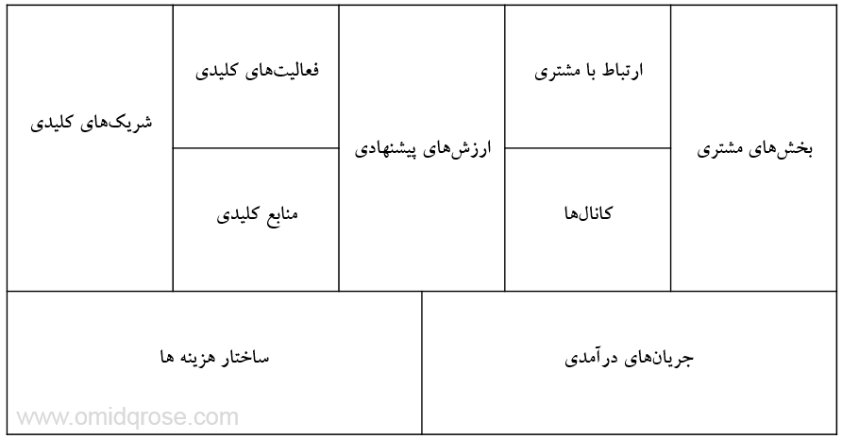

Slide 32
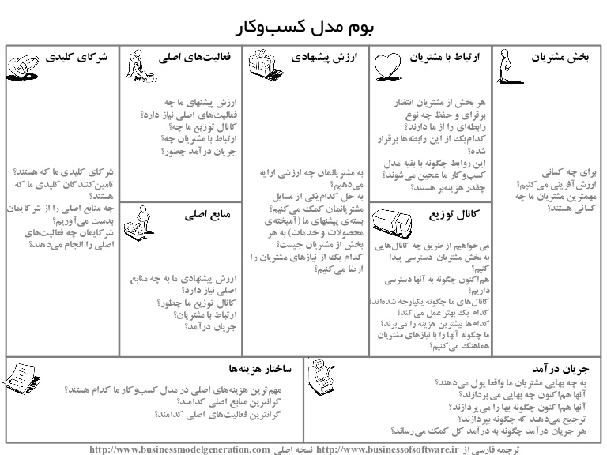

Slide 33
اجزاي طرح کسب وکار:
يک طرح کسب و کار بايد به سئوالات کليدي زير پاسخ گويد:
چه چيزي؟ چرا؟ چگونه؟ چه کسي؟ چه زماني؟ چه قدر؟
چه چيزي؟
هدف سازمان شما چيست؟
خدمات، محصولات يا فرآيندهاي منحصر به فرد شما چيست؟
اهداف اين خدمات، محصولات و فرآيندها چيست؟
چه‌چيزي را مي‌خواهيد به صورت متمايز انجام دهيد؟

Slide 34
اجزاي طرح کسب وکار:
يک طرح کسب و کار بايد به سئوالات کليدي زير پاسخ گويد:
چه چيزي؟ چرا؟ چگونه؟ چه کسي؟ چه زماني؟ چه قدر؟
چرا؟
چرا سازمان شما متفاوت است؟
چرا سازمان شما موفق مي‌شود؟
چرا سازمان شما مي تواند بر موانعي مانند رقبا، قيمت بالا يا بازار کوچک فائق آيد؟
چرا بايد سرمايه‌گذاران به شما اعتنا کنند؟
چرا بايد شرکايي با شما همراه شوند؟

Slide 35
اجزاي طرح کسب وکار:
يک طرح کسب و کار بايد به سئوالات کليدي زير پاسخ گويد:
چه چيزي؟ چرا؟ چگونه؟ چه کسي؟ چه زماني؟ چه قدر؟
چگونه؟
چگونه شما به اهدافتان دست مي يابيد؟
چگونه سازمان شما فن‌آوري، نيروي انساني يا سرمايه‌هاي هوشمند خود را گسترش مي‌دهد؟
چگونه به سودآوري مي رسد؟
چگونه مشتريان خود را مي يابيد و از رقبا پيشي مي‌گيريد؟

Slide 36
اجزاي طرح کسب وکار:
يک طرح کسب و کار بايد به سئوالات کليدي زير پاسخ گويد:
چه چيزي؟ چرا؟ چگونه؟ چه کسي؟ چه زماني؟ چه قدر؟
چه زماني؟
چه زماني به اهدافتان مي‌رسيد؟
چه زماني محصول آماده فروش و ارايه مي‌شود؟
چه زماني شروع به سود دادن مي‌کنيد؟
چه زماني سازمان خود را گسترش داده و به فکر محصول جديد مي‌افتيد؟

Slide 37
اجزاي طرح کسب وکار:
يک طرح کسب و کار بايد به سئوالات کليدي زير پاسخ گويد:
چه چيزي؟ چرا؟ چگونه؟ چه کسي؟ چه زماني؟ چه قدر؟
چه کسي؟
مدير سازمان شما کيست؟
از نظر شما افراد کليدي براي بقا و موفقيت چه کساني هستند؟
رقباي شما چه کساني هستند؟
سرمايه‌گذاران يا شرکاي شما کيستند؟
مشتريان شما چه کساني هستند؟

Slide 38
اجزاي طرح کسب وکار:
يک طرح کسب و کار بايد به سئوالات کليدي زير پاسخ گويد:
چه چيزي؟ چرا؟ چگونه؟ چه کسي؟ چه زماني؟ چه قدر؟
چه قدر؟
چه قدر سود توليد مي کنيد (در بازه‌هاي مختلف)؟
هزينه رسيدن به نقطه‌ي سر به سر چه قدر است؟
سرمايه اوليه چه قدر است؟
هزينه‌هاي گسترش و توسعه چه قدر است؟

Slide 39
اجزاي طرح کسب وکار:
يک طرح کسب و کار بايد به سئوالات کليدي زير پاسخ گويد:
چه چيزي؟ چرا؟ چگونه؟ چه کسي؟ چه زماني؟ چه قدر؟
چه زماني؟
چه زماني به اهدافتان مي‌رسيد؟
چه زماني محصول آماده فروش و ارايه مي‌شود؟
چه زماني شروع به سود دادن مي‌کنيد؟
چه زماني سازمان خود را گسترش داده و به فکر محصول جديد مي‌افتيد؟
چه کسي؟
مدير سازمان شما کيست؟
از نظر شما افراد کليدي براي بقا و موفقيت چه کساني هستند؟
رقباي شما جه کساني هستند؟
سرمايه‌گذاران يا شرکاي شما کيستند؟
مشتريان شما چه کساني هستند؟
چه قدر؟
چه قدر سود توليد مي کنيد (در بازه‌هاي مختلف)؟
هزينه رسيدن به نقطه‌ي سر به سر چه قدر است؟
سرمايه اوليه چه قدر است؟
هزينه‌هاي گسترش و توسعه چه قدر است؟
چه چيزي؟
هدف سازمان شما چيست؟
خدمات، محصولات يا فرآيندهاي منحصر به فرد شما جيست؟
اهداف اين خدمات، محصولات و فرآيندها چيست؟
چه‌چيزي را مي‌خواهيد به صورت متمايز انجام دهيد؟
چرا؟
چرا سازمان شما متفاوت است؟
چرا سازمان شما موفق مي‌شود؟
چرا سازمان شما مي تواند بر موانعي مانند رقبا، قيمت بالا يا بازار کوچک فائق آيد؟
چرا بايد سرمايه‌گذاران به شما اعتنا کنند؟
چرا بايد شرکايي با شما همراه شوند؟
چگونه؟
چگونه شما به اهدافتان دست مي يابيد؟
چگونه سازمان شما فن‌آوري، نيروي انساني يا سرمايه‌هاي هوشمند خود را گسترش مي‌دهد؟
چگونه به سودآوري مي رسد؟
چگونه مشتريان خود را مي يابيد و از رقبا پيشي مي‌گيريد؟

Slide 40
قدم هاي تدوين طرح کسب وکار

Slide 41
قدم اول: شرح كسب و كار
مشخص كنيد ايده شما چيست؟ آيا اين كسب و كار، عملي است ؟
دقيقا چه کاري را مي خواهيد انجام دهيد . دقيقا ايده كسب و كار شما چيست؟
    شکل کسب و کار (انفرادي-گروهي و مشارکتي )
    نوع کسب و کار
    نوع محصولات يا خدمات
    ويژگي هاي منحصر به فرد و مزيت ها و خصوصيات ويژه
Notes:
By:M.Zahedi,PhD

Slide 42
قدم دوم: امكان سنجي
با پاسخ به سؤالات زير، توجيه اقتصادي و اجرايي براي ايده خود خواهيد داشت:
ارزش؟ ايده شما چه نيازي را برآورده يا چه مشكلي را حل مي كند؟ خدمات شما چه ارزشي را به مشتريان ارائه ميدهد؟
بازار هدف؟ چه كساني مشتري شما خواهند بود ؟
درآمد؟ از چه طريقي درآمد به دست خواهيد آورد ؟
مزيت؟ كسب و كار شما چه مزيتي نسبت به كسب و كارهاي مشابه در بازار دارد؟
تفاوت؟ اين كسب و كار، چه نوع خصوصيات منحصر به فردي خواهد داشت؟
رقبا؟ در بازار، چند رقيب داريد و كيفيت كار آنها چطور است ؟
تقسيم بازار ؟ فكر مي كنيد چند درصد بازار را مي توانيد به دست بياوريد ؟
منابع ؟ هزينه هاي راه اندازي و محل پوشش داده شده است؟
  آيا براي استفاده از وام ها و كمك هاي دولتي و خصوصي برنامه اي داريد؟

Slide 43
قدم سوم: چشم انداز
تصور از کارتان در آينده؟
وضعيت مورد انتظار شرکت در پايان يک برنامه ريزي مشخص و تحقق وعده هاي داده شده.
فضاي دور و هيجان انگيز شرکت چگونه است؟
مثال 1: سريعترين دونده کشور
مثال 2: سرويس و سرو غذا براساس خواسته ها و سليقه مشتريان.
مثال 3: بهترين مرکز آموزش دوره هاي مختلف کامپيوتر در تهران

Slide 44
قدم چهارم: گلوگاه ها و كليدهاي موفقيت
سه يا چهار عامل کليدي تحقـق فرصـت ها
عواملي که باعث موفقيت كسب و كار شما خواهد شد.
كليدهاي موفقيت براي كسب و كاري

Slide 45
قدم پنجم: شرح محصولات /خدمات
هدف از توليد
ويژگي هاي محصولات / خدمات
محدوديت هاي محصولات / خدمات
خصوصيات ويژه محصولات / خدمات شما از لحاظ هزينه، طراحي، كيفيت و ...
تفاوت با محصولات و يا خدمات مشابه در بازار

Slide 46
قدم ششم: منابع; نيروي انساني مورد نياز
مالکیت: ساختار مالكيت كسب و كار
ساختار مديريتي: اعضاي هيات مديره، كاركنان كليدي تيم مديريتي
نيزوي انساني و متخصصين مورد نياز سازمان
نمودار سازماني

Slide 47
قدم هفتم: منابع فيزيکي
فرآيند توليد
تجهيزات توليدي و اداري مورد نياز و مواد اوليه و هزينه ها
مكان كسب و كار
مواد اوليه
برنامه و امکان توسعه كسب و كار

Slide 48
قدم هشتم: طرح بازاريابي
مشخصات رقبا و بازار هدف آنها
آميخته بازاريابي
      شيوه قيمت گذاري محصولات / خدمات و دلايل آن
      كانال توزيع محصولات/ خدمات و مکان فروش
      روش تبليغات و هزينه آن

Slide 49
پايان

